Slide 1
Aula 2 – 2º Encontro
Princípio Multiplicativo – parte 2
06/08/2016

Slide 2
1)
a) Como há 3 opções de salada, 3 de sopas e 4 de pratos principais, temos:
Salada verde caldo verde bife com fritas
Salada russa canja peixe com purê
Salpicão legumes frango com legumes
lasanha
$$3+3+4=10$$
modos de escolher um prato do cardápio

Slide 3
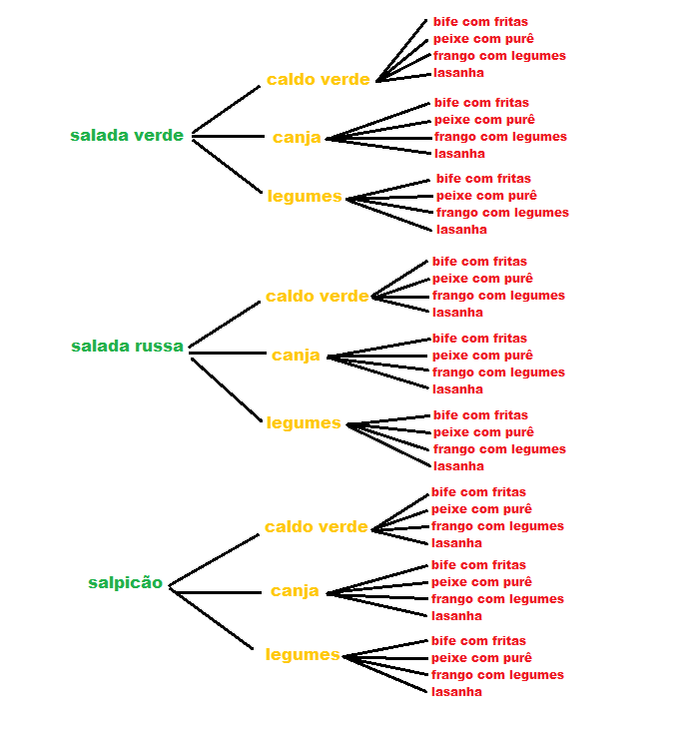
b)

Slide 4
Observe que no diagrama de flechas são todas iguais as sequencias das flechas, logo devemos usar o principio multiplicativo, isto é,
O número possíveis de refeições é:
$$3\left(saladas\right)×3\left(sopas\right)×4\left(pratos principais\right)=36$$

Slide 5
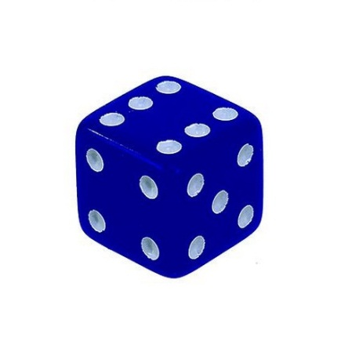
2)
a) Cada um dos jogadores pode obter qualquer dos números de 1 a 6.
6 resultados x 6 resultados
Logo o número possível de combinações é $6×6=36$.

Slide 6
b) As somas possíveis são:
$1+1=2$ $2+2=4$ $3+3=6$ $4+4=8$ $5+5=10$ $6+6=12$
$1+2=3$ $2+3=5$ $3+4=7$ $4+5=9$ $5+6=11$
$1+3=4$ $2+4=6$ $3+5=8$ $4+6=10$
$1+4=5$ $2+5=7$ $3+6=9$
$1+5=6$ $2+6=8$
$1+6=7$
Logo a soma pode ser qualquer um dos inteiros: $\left\{2,3,4,5,6,7,8,9,10,11,12\right\}$
Ou seja, há 11 somas possíveis

Slide 7
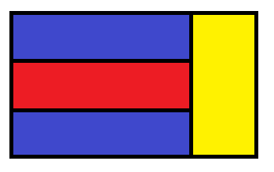
3)
a) Observe que as cores adjacentes não podem ser pintadas da mesma cor, então somente a primeira e a ultima faixa podem ser pintadas da mesma cor.
Exemplo:
Portanto são necessárias pelo menos 3 cores.

Slide 8
b) A faixa vertical pode ser pintada de 6 modos.
Pintando a faixa vertical de cima para baixo, temos:
a primeira pode ser pintada de 5 modos (não pode ser usada a cor que pintou a faixa vertical);
a segunda de 4 modos (não pode usar a cor da faixa vertical e da primeira faixa);
a terceira também de 4 modos (não pode ser usada a cor da faixa vertical e nem da segunda faixa horizontal).
Logo, o número total de bandeiras é
$$6×5×4×4=480$$

Slide 9
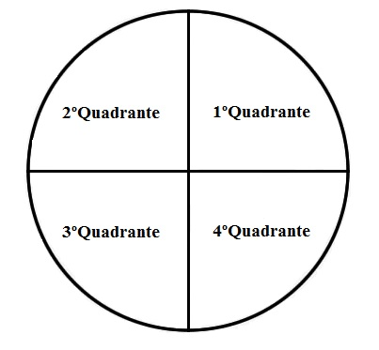
4) Temos 5 cores distintas.
Observe como são dispostos os quadrantes de um círculo:
Observe que:
O 1º e o 3º quadrante podem ter a mesma cor;
O 2º e o 4 quadrante podem ter a mesma cor;

Slide 10
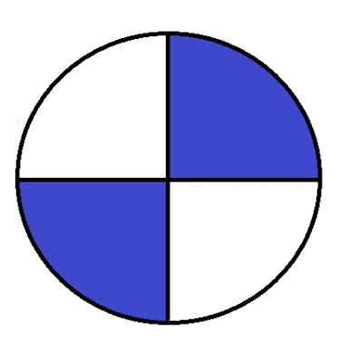
Vamos considerar 2 casos: o que os quadrantes 1 e 3 tem a mesma cor e o que os quadrantes 1 e 3 tem cores diferentes:
1º Caso: os quadrantes 1 e 3 tem cores iguais.
Temos:
5 possibilidades para o 1º quadrante;
4 possibilidades para o 2º quadrante (não pode ser a mesma cor do 1º);
1 possibilidade para o 3º quadrante (mesma cor do 1º);
4 possibilidades para o 4º quadrante (não pode ser a mesma cor do 1º).
Logo temos
$5×4×1×4=80$ possibilidades

Slide 11
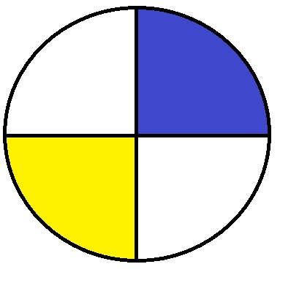
2º Caso: os quadrantes 1 e 3 tem cores diferentes.
Temos:
5 possibilidades para o 1º quadrante;
4 possibilidades para o 2º quadrante (não pode ser a mesma cor do 1º);
3 possibilidades para o 3º quadrante (não pode ser a mesma cor do 1º, nem do 2º);
3 possibilidades para o 4º quadrante (não pode ser a mesma cor do 1º e nem do 3º).
Logo temos
$5×4×3×3=180$possibilidades
Somando os casos temos $80+180=260$modos de colorir o circulo.

Slide 12
5) Observe que há 5 alternativas em cada uma das 10 questões: $\left\{A, B, C, D, E\right\}$
Então há
$5×5×5×5×5×5×5×5×5×5=5^{10}$
gabaritos possíveis.
Para ter a letra $A$ aparecendo exatamente uma vez, devemos escolher a questão em que ela aparece (note que ela pode aparecer uma vez em cada questão), ou seja, 10 possibilidades.
Tirando a questão q já saiu a letra $A,$ temos 4 alternativas para cada questão, isto é:
$$A×4×4×4×4×4×4×4×4×4=4^{9}$$
Portanto, o número total de possibilidades de gabaritos para a letra $A$ aparecendo somente uma vez é
$$10×4^{9}$$

Slide 13
Se a letra $A$não aparece, temos somente 4 alternativas para cada questão $\left\{B, C, D, E\right\}$
Isto é,
$$4×4×4×4×4×4×4×4×4×4=4^{10}$$

Slide 14
6) Os subconjuntos do conjunto $\left\{1,2,3\right\}$ são:
$∅, \left\{1\right\},\left\{2\right\},\left\{3\right\},\left\{1,2\right\},\left\{1,3\right\},\left\{2,3\right\},\left\{1,2,3\right\}$.
Os subconjuntos de $\left\{1,2,3\right\}$ são 8, isto é
$$2^{3}=8$$
De um modo geral, um subconjunto de um conjunto de $n$ elementos é formado decidindo se cada elemento entra ou não no subconjunto. Para cada elemento há 2 possibilidades.
Portanto o número total de possibilidades é $2^{n}$.

Slide 15
7)
A primeira pessoa pode escolher sua cadeira de 5 modos;
A segunda pessoa pode escolher sua cadeira de 4 modos;
E a terceira pessoa pode escolher sua cadeira de 3 modos.
Logo temos
$$5×4×3=60$$
modos para 3 pessoas sentarem em 5 cadeiras.

Slide 16
8) Temos 5 homens e 5 mulheres e 5 bancos de dois lugares cada.
a primeira mulher pode escolher sua posição de 10 modos;
a segunda de 8 modos (do lado da primeira deve ter um homem);
a terceira de 6 modos;
a quarta de 4 modos;
E a quinta de 2 modos.
Tendo todas as mulheres sentadas:
o primeiro homem pode se sentar de 5 modos;
o segundo de 4 modos;
o terceiro de 3 modos;
o quarto de 2 modos;
E o ultimo de 1 modo.
Assim temos:
$$10×8×6×4×2×5×4×3×2×1=460 800$$
modos para sentar os 5 homens e as 5 mulheres nos 5 bancos de 2 lugares cada.

Slide 17
13) Note que no caso que são permitidas repetições, a condição de a letra $A$ figurar na palavra é extremamente difícil de trabalhar, pois ela pode figurar apenas uma vez, ou duas, ou três etc...
Por isso a melhor forma é contar todas as palavras do alfabeto e subtrair as que não tem a letra $A$ e as que começam pela letra $A.$
Todas as palavras possíveis são:
$$26×26×26×26×26={26}^{5}$$
As palavras que se iniciam pela letra $A$ são:
$$A×26×26×26×26={26}^{4}$$
As palavras que não tem a letra $A$ são:
$$25×25×25×25×25={25}^{5}$$

Slide 18
Portanto, podemos formar
$${26}^{5}−{26}^{4}−{25}^{5}=1 658 775$$
palavras com 5 letras com a letra $A$ figurada na palavra, não sendo a primeira letra.
No caso das letras serem distintas, não teremos repetição, então podemos contar diretamente:
há 4 modos de escolher a posição da letra $A$ (não pode ser na primeira casa); 25 modos de escolher a letra para a primeira casa; 24 modos para a segunda casa etc...
Logo temos:
$$4×25×24×23×22=1 214 400$$
palavras com 5 letras com a letra $A$ figurada na palavra, mas não na primeira casa com todas as letras distintas.

Slide 19
10) Lembre-se de que nas placas de carro, as letras e números podem se repetir, isto é, temos 26 letras $\left\{a,b,c,…,y,z\right\}$e 10 números $\left\{0,1,2,…,9\right\}$ a considerar.
Logo,
$$26×26×26×10×10×10×10= {26}^{3}×{10}^{4}=175 760 000$$
Portanto poderão ser formadas $175 760 000$ placas de carro.

Slide 20
14) Considere os inteiros de 1 até 2222
a)
de 10 a 100 aparece na casa das unidades 10 vezes
$$\left\{10,20,30,40,50,60,70,80,90,100\right\}$$
Logo, o zero aparece nas casas das unidades 222 vezes nos números
$$10,20,30,…,2220$$
De 100 a 199 aparece na casa das dezenas 10 vezes
$$\left\{100,101,102,103,104,105,106,107,108,109\right\}$$
Logo, o zero aparece na casa das dezenas 220 vezes nos números
$$100,101,102,…, 2209$$
De 1000 a 1099 aparece na casa das centenas 100 vezes
$$\left\{1000,1001,1002,…1099\right\}$$
Logo, o zero aparece na casa das centenas 200 vezes nos números
$$1000,1001,1002,…, 2099$$
Portanto o zero aparece $222+220+200=642$ vezes.

Slide 21
b) O zero aparece na casa das unidades $222$ vezes nos números $10, 20, 30, …, 2220.$ Das 220 vezes que aparece na casa das dezenas, devemos descontar o total dos números do conjunto
$\left\{10x,20x,30x,…, 220x;x=0\right\}$,
que é $22$.
Das $200$ vezes em que aparece na casa das centenas, devemos descontar o total dos números do conjunto
$\left\{10xy,20xy;x=0 ou y=0\right\}$,
Observe:
$1000,1001,…,1009$tem 10 números; $x=0 e y≠0$
$1010,1020,…, 2000$tem 10 números; $x≠0 e y=0$
$2001, 2002,…, 2009$tem 9 números; $x=0 e y≠0$
$2010, 2020,…,2090$tem 9 números; $x≠0 e y=0$
Sendo assim devemos descontar $38$ números deste conjunto

Slide 22
Portanto o número total de algarismos entre 1 e 2222 que possuem zero é
$$222+\left(220−22\right)+\left(200−38\right)=$$
$$=222+198+162=$$
$$=582$$

Slide 23
15) Os inteiros positivos de 4 algarismos são os números de 1000 até 9999.
Para encontrar aqueles em que o 5 figura é mais conveniente encontrar os que o 5 não figura e subtraí-los, isto é,
O conjunto $\left\{1000,1001,…, 9999\right\}$ possui $9999−999=9000$ números
Observe:
O número 5 e o 0 não podem estar na casa do milhar, logo temos 8 possibilidades;
Nas demais casas podemos colocar qualquer número menos o 5, logo temos 9 possibilidades;
Assim, o número de elementos que o número 5 não figura é:
$$8×9×9×9=5 832$$
Logo, os inteiros de 4 algarismos em que o 5 figura são:
$$9000−5832=3 168$$

Slide 24
10)
A solução está errada.
É possível que a mesma cor tenha sido escolhida para as faixas extremas.
Neste caso, o número de possibilidades de escolha para a cor da faixa central é 3, e não 2. Logo, para esta ordem de pintura não é possível aplicar diretamente o Princípio Multiplicativo.
A solução correta seria $4×3×4=48$

Slide 25
11)
Nesta solução o casal João e Maria foi considerado diferente do casal Maria e João. Isso é devido ao fato de termos trabalhado com o conceito de primeira pessoal do casal.
Por isso a resposta encontrada é o dobro da resposta do casal.
A resposta correta seria:
Temos 5 mulheres para formar um casal e 5 homens, isto é,
$$5×5=25$$

Slide 26
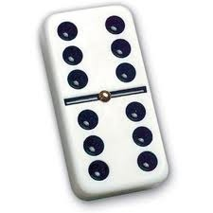
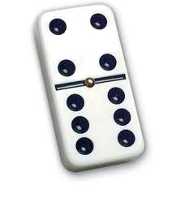
12) Há dois tipos de peças: as formadas por números iguais e as formadas por um par de números distintos:
As formadas por números iguais são 7 (0-0,...,6-6);
As formadas por números distintos são $7×\frac{6}{2}=21$;
Portanto o número total de peças é $7+21=28$
Se os números forem até 8, teremos:
$$9+9×\frac{8}{2}=45$$

